Slide 1
SÉANCE A1 · MODULE 11
Ma semaine, heure par heure
Mariama est arrivée de Guinée il y a quatorze mois. Depuis l'automne, elle joue au volleyball le jeudi soir. Ce soir-là, elle arrive en avance — et une conversation commence.
75 minutes · Des nouvelles à donner
Notes:
Ouverture du module. Ne pas commencer par une liste de mots : la séance part d'une situation. Écrire au tableau : jeudi, 16 h, centre communautaire.

Slide 2
OBJECTIFS DE LA SÉANCE
À la fin, je serai capable de…
1
dire à quelle heure je me lève, je travaille et je finis ;
nommer les tâches de ma semaine avec le mot juste, pas avec « je fais des choses » ;
2
3
poser une question simple à quelqu'un sur son horaire ;
comprendre une conversation informelle entre deux personnes qui se connaissent peu.
4
A1 · Des nouvelles à donner
2
Notes:
Lire chaque objectif à voix haute. Y revenir au billet de sortie.

Slide 3
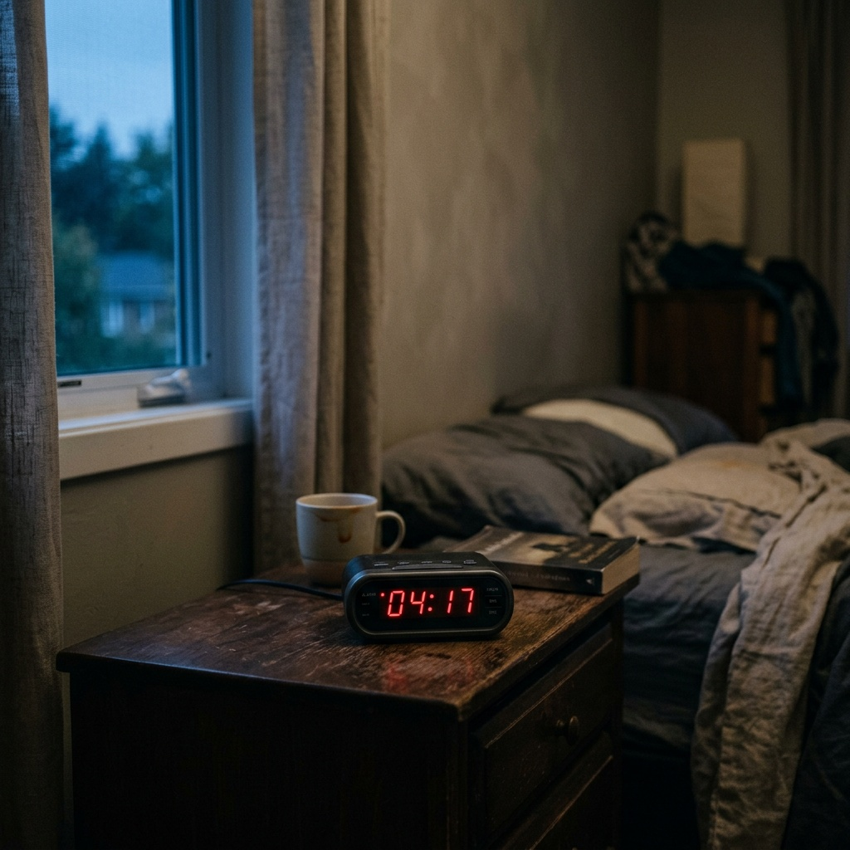
MISE EN SITUATION
Et vous, votre semaine ressemble à quoi ?
À quelle heure vous levez-vous ? Est-ce pareil tous les jours ?
Quel jour faites-vous le ménage ? Et le lavage ?
Qu'est-ce que vous faites le soir, après le souper ?
Avez-vous une activité qui revient chaque semaine ?
A1 · Des nouvelles à donner
3
Notes:
Cinq minutes en grand groupe, sans corriger. Noter au tableau les mots que le groupe utilise — on comparera avec les mots justes à la diapo du vocabulaire. Beaucoup diront « je fais le lavage » : garder la formule, elle est juste.

Slide 4
LA SITUATION
Ce qu'on sait de Mariama
D'où elle vient
Ce qu'elle fait de ses journées
De Guinée. Elle est arrivée au Québec il y a quatorze mois, un douze janvier.
Elle travaille à la buanderie d'un hôpital. Son quart commence à sept heures, alors elle se lève à cinq heures et quart.
Pourquoi le jeudi
Qui est Chantal
C'est le seul soir où elle finit à quatre heures. Les autres jours, elle sort à six heures et n'arrive jamais à temps.
Une coéquipière qui joue dans cette ligue depuis six ans. C'est elle qui engage la conversation.
A1 · Des nouvelles à donner
4
Notes:
Insister sur la troisième carte : l'horaire de travail décide de tout le reste. C'est vrai pour beaucoup d'élèves du groupe.

Slide 5
DIALOGUE · 1 DE 3
Jeudi soir, au vestiaire
Écoutez d'abord l'enregistrement, diapo masquée. Lisez ensuite.
CHANTAL
Tu es arrivée avant tout le monde ce soir. D'habitude, tu entres en courant à la dernière minute.
MARIAMA
Le jeudi, je finis mon quart à quatre heures. Les autres soirs, je sors à six heures et je n'arrive jamais à temps.
CHANTAL
Tu travailles où, déjà ?
MARIAMA
À la buanderie de l'hôpital. Je commence à sept heures, alors je me lève à cinq heures et quart.
A1 · Des nouvelles à donner
5
Notes:
Passer l'audio du module (section « Je découvre ») avant d'afficher le texte. Les deux répliques teintées contiennent tout l'horaire : les faire relire.

Slide 6
DIALOGUE · 2 DE 3
Le soir, c'est plus dur que le matin
CHANTAL
Cinq heures et quart ! Moi, je me lève à six heures et je trouve déjà ça dur.
MARIAMA
Le matin, ça va. C'est le soir qui est difficile. Je fais le souper, je fais une brassée, et là il est neuf heures.
CHANTAL
Et le ménage, tu le fais quand ?
MARIAMA
Le samedi matin. Je passe l'aspirateur, je sors les ordures, et après je suis libre.
A1 · Des nouvelles à donner
6
Notes:
Vocabulaire à expliquer ici : une brassée, passer l'aspirateur (ou la balayeuse), sortir les ordures. Faire mimer chaque geste — c'est plus rapide qu'une traduction.

Slide 7
DIALOGUE · 3 DE 3
Deux façons d'organiser sa semaine
CHANTAL
Nous, on fait ça le dimanche. Mon chum lave le plancher pendant que je m'occupe du lavage.
MARIAMA
Le dimanche, moi, je cuisine pour la semaine. Je fais un grand chaudron et je congèle.
CHANTAL
C'est intelligent, ça. Moi, je décide à cinq heures et demie ce qu'on va manger, et c'est toujours la panique.
MARIAMA
Chez nous, on cuisinait toujours pour beaucoup de monde. J'ai gardé l'habitude.
A1 · Des nouvelles à donner
7
Notes:
La dernière réplique annonce le bloc C : « chez nous, on cuisinait » — l'imparfait du souvenir. Ne pas l'expliquer maintenant, seulement la faire remarquer.

Slide 8
VOCABULAIRE · 1 DE 3
Le ménage et le lavage
une brassée
Une quantité de linge qu'on lave en une seule fois.
la balayeuse
L'appareil qui aspire la poussière. On dit aussi « l'aspirateur ».
le bac de recyclage
Le grand bac où on met le papier, le carton et le plastique.
sortir les ordures
Mettre les déchets au bord de la rue avant le passage du camion.
un grand chaudron
Une grande casserole, pour cuisiner en quantité.
A1 · Des nouvelles à donner
8
Notes:
Faire répéter chaque mot avec son article. « Balayeuse » est le mot québécois courant ; « aspirateur » se comprend partout. Les deux sont bons.

Slide 9
VOCABULAIRE · 2 DE 3
Le travail et le temps
un quart de travail
Les heures qu'on travaille dans une journée : jour, soir ou nuit.
un congé
Une journée où on ne travaille pas.
l'horaire
La liste des heures où on doit être quelque part.
être libre
N'avoir rien de prévu, pouvoir faire ce qu'on veut.
à temps
Ni en retard, ni trop tôt.
A1 · Des nouvelles à donner
9
Notes:
« Quart de travail » est très employé au Québec — un élève qui cherche du travail l'entendra dès la première entrevue.

Slide 10
VOCABULAIRE · 3 DE 3
Le loisir qui revient
un centre communautaire
Un endroit du quartier où on fait du sport et des activités.
une coéquipière
Une personne qui joue dans la même équipe que soi.
un entraînement
La séance où on pratique un sport, avant les matchs.
le covoiturage
Voyager à plusieurs dans la même voiture.
un tournoi
Une compétition où plusieurs équipes jouent l'une contre l'autre.
A1 · Des nouvelles à donner
10
Notes:
Ces cinq mots reviendront à toutes les séances du bloc B. Les laisser au tableau jusqu'à la fin du module.

Slide 11
CE QU'IL FAUT RETENIR
Pour parler de sa semaine, on donne une heure, un jour et une action précise.
« Je travaille » ne dit presque rien. « Je commence à sept heures, je finis à quatre heures le jeudi » situe la personne dans le temps et permet à l'autre de proposer quelque chose — un covoiturage, une activité, une invitation.
A1 · Des nouvelles à donner
11
Notes:
Faire répéter la phrase par deux élèves différents. C'est la diapo à photographier.

Slide 12
PARLER DE SON HORAIRE
Le piège le plus fréquent
ON ENTEND SOUVENT
IL FAUT DIRE PLUTÔT
Je travaille beaucoup et je suis souvent fatiguée.
Je commence à sept heures et je finis à quatre heures, sauf le jeudi.
Les deux phrases sont correctes. Mais seule la deuxième permet à l'autre personne de répondre quelque chose d'utile : « alors tu es libre le jeudi soir ? ». Donner une heure, c'est ouvrir la conversation.
A1 · Des nouvelles à donner
12
Notes:
Ne pas présenter la colonne de gauche comme une faute : c'est une phrase juste, mais qui ferme l'échange. La nuance compte pour des adultes.

Slide 13
BILLET DE SORTIE
Écrivez trois phrases sur votre semaine : une heure, un jour, une tâche.
Exemple : « Je me lève à cinq heures et quart du lundi au vendredi. »
Employez au moins un mot de la diapo du ménage et un mot du travail.
A1 · Des nouvelles à donner
A1 · Des nouvelles à donner
13
Notes:
Ramasser les billets. Ils serviront de point de départ à la séance A2 sur les adverbes de fréquence.

